Slide 1


Slide 2
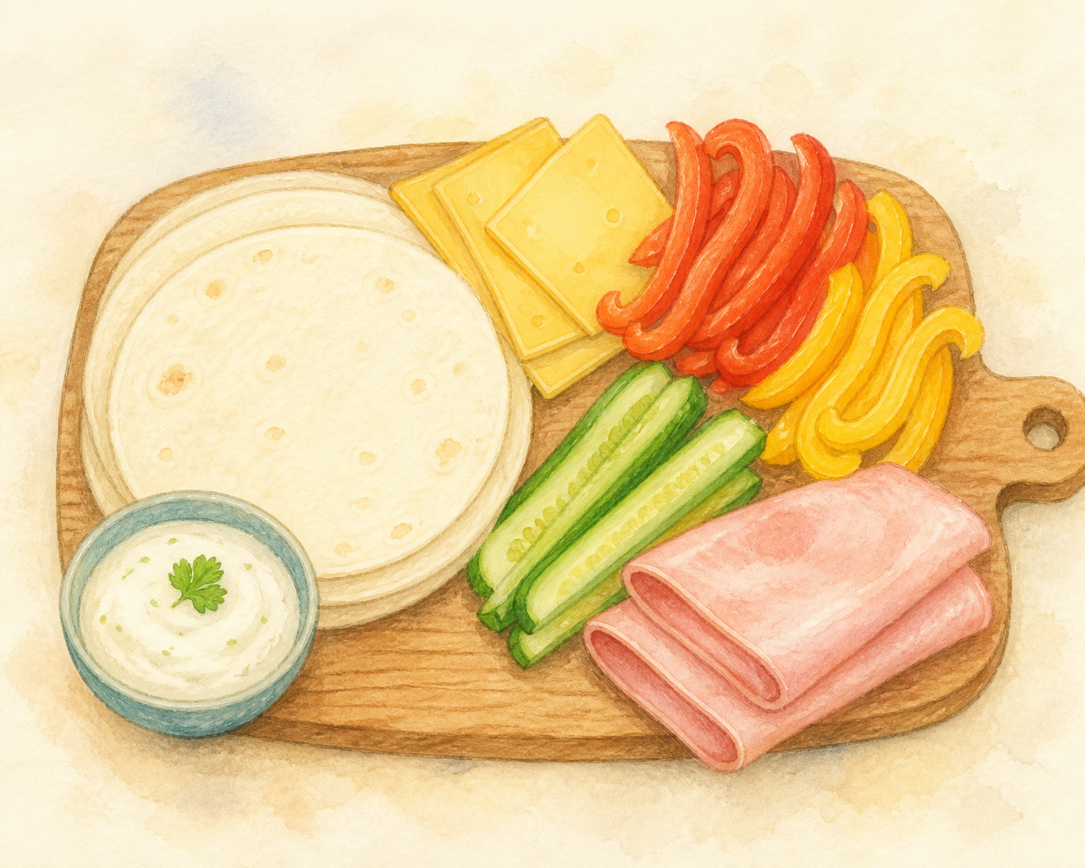
요리활동
오늘의 요리 재료
어떤 맛있는 재료들이 모였을까요?
또띠아
동글동글 넓은 도마 위에 펼쳐요
치즈 & 크림치즈
부드럽고 고소한 맛을 더해요
무지개 채소
빨강, 노랑 파프리카와 아삭한 오이!
닭가슴살 햄
한 입 베어 물면 든든해요

Slide 3
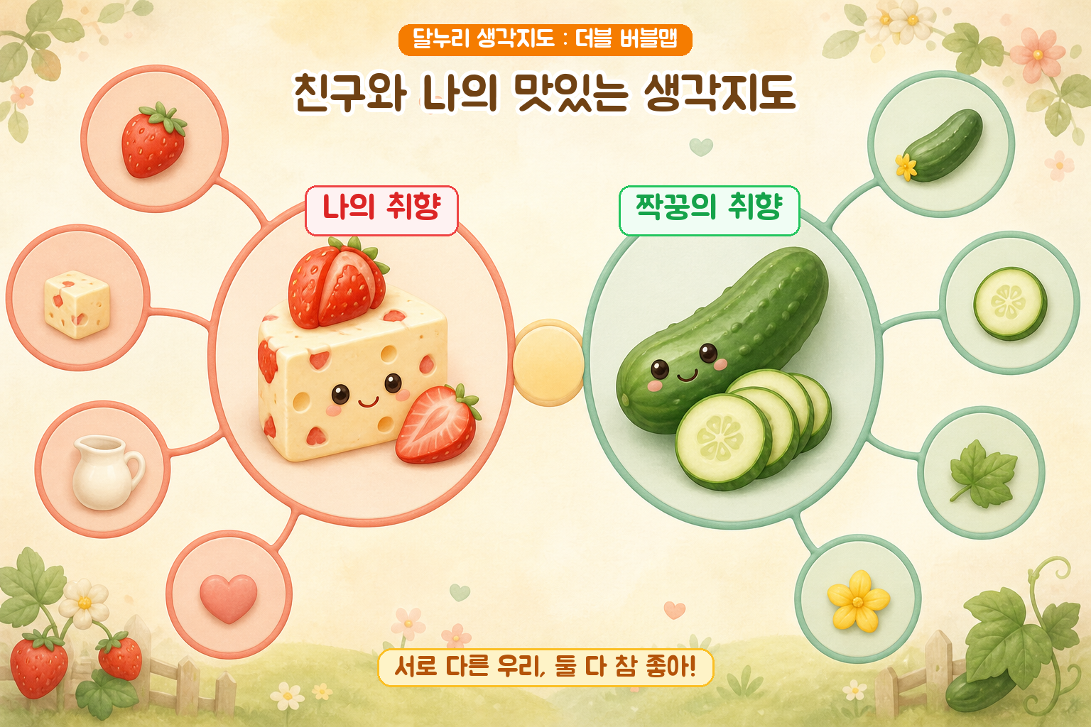

Slide 4
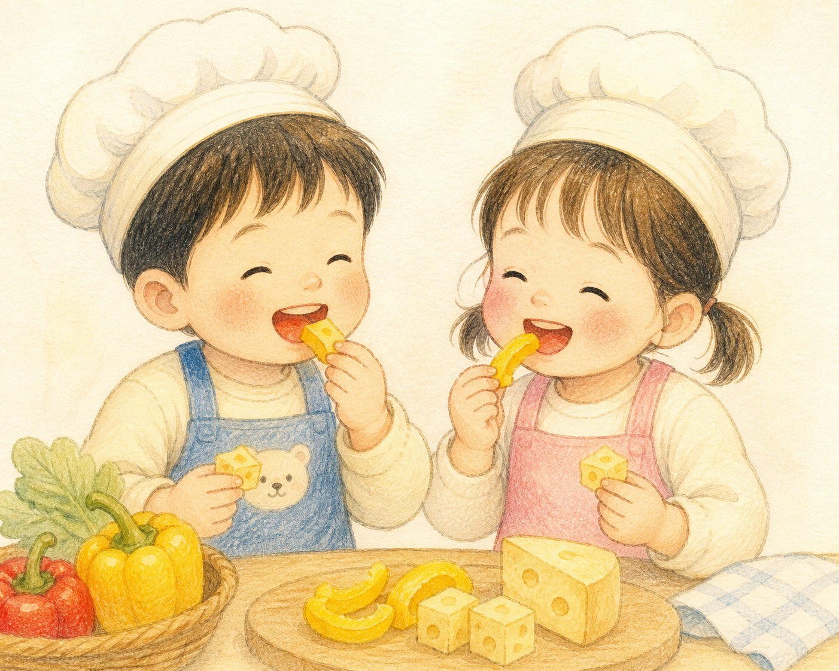
요리활동
재료 맛보기
작은 조각을 입에 쏙! 어떤 소리와 맛이 날까요?
파프리카는?
"아삭아삭! 시원하고 달콤한 즙이 팡팡!"
치즈는?
"입안에서 사르르 녹으며 짭짤 고소해요!"
또띠아는?
"오물오물 씹을수록 담백하고 든든해요!"

Slide 5
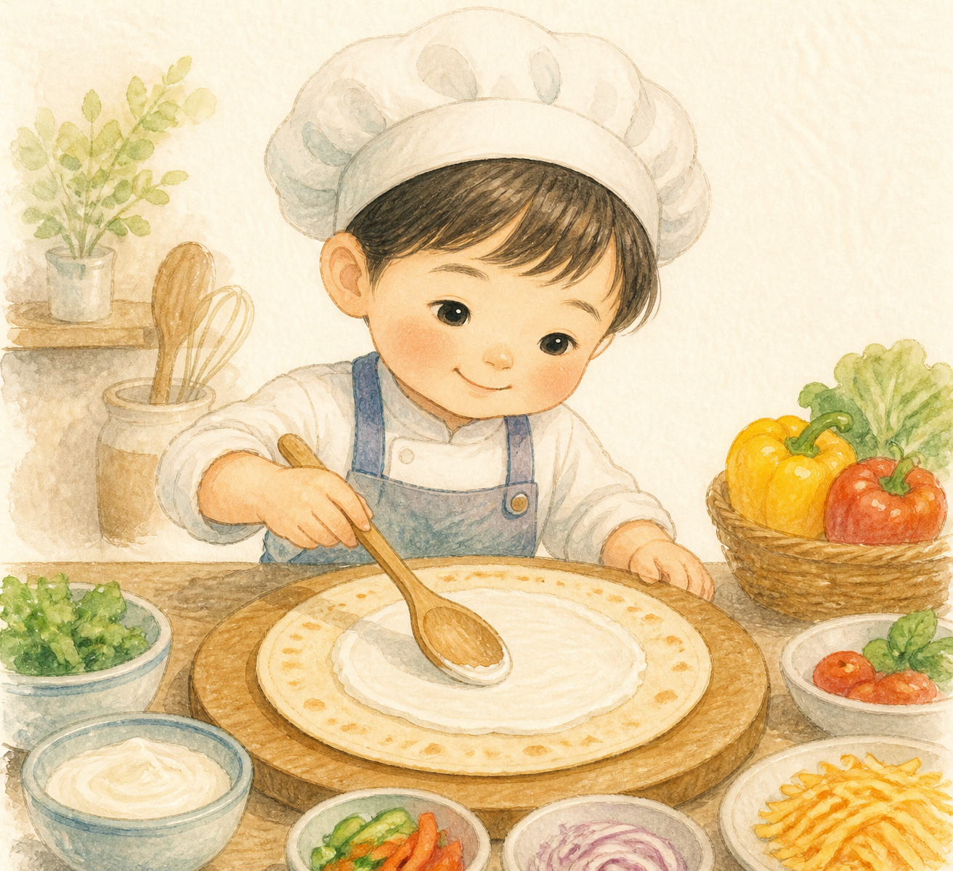
요리활동
첫 번째 요리 과정 : 소스 바르기
또띠아 위에 부드러운 소스를 쓱쓱 펴 발라요
1
도마 위에 또띠아를 넓게 펼쳐요
동글동글 평평하게 자리를 잡아요.
2
숟가락으로 소스를 떠서 올려요
크림치즈나 요거트 소스를 한 숟가락 듬뿍!
3
가운데를 중심으로 쓱쓱 펴 발라요
가장자리를 조금 남겨두면 돌돌 말기 편해요.

Slide 6
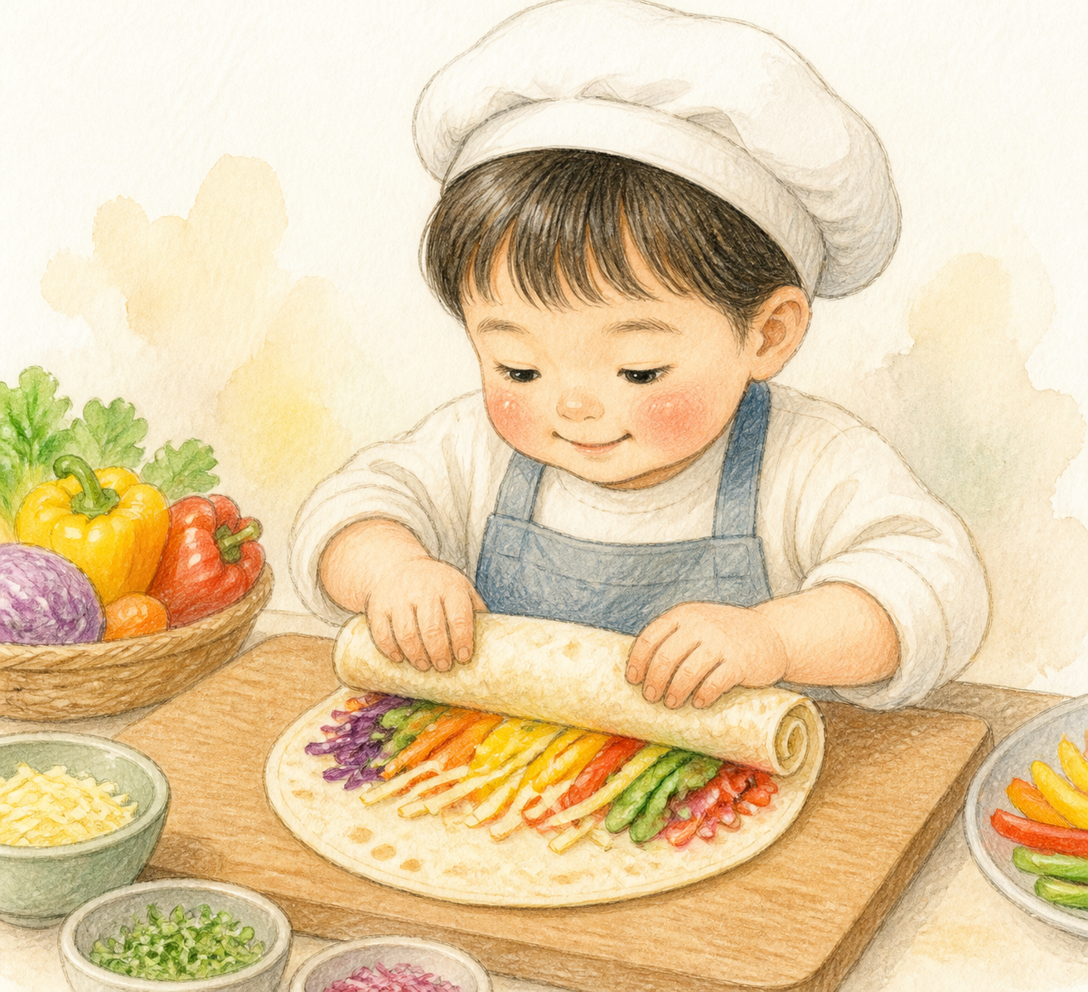
요리활동
두 번째 요리 과정 : 재료 올리고 말기
좋아하는 채소를 쏙쏙 올리고 김밥처럼 돌돌 말아요
4
좋아하는 재료를 나란히 올려요
노랑 파프리카, 오이, 햄, 치즈를 무지개처럼 쏙쏙!
5
김밥처럼 꽁꽁 돌돌 말아요
손가락 끝으로 꾹꾹 누르며 풀리지 않게 말아요.
6
선생님과 함께 예쁘게 썰어요
안전칼로 조심조심! 먹기 좋은 한 입 크기로 썰어요.

Slide 7
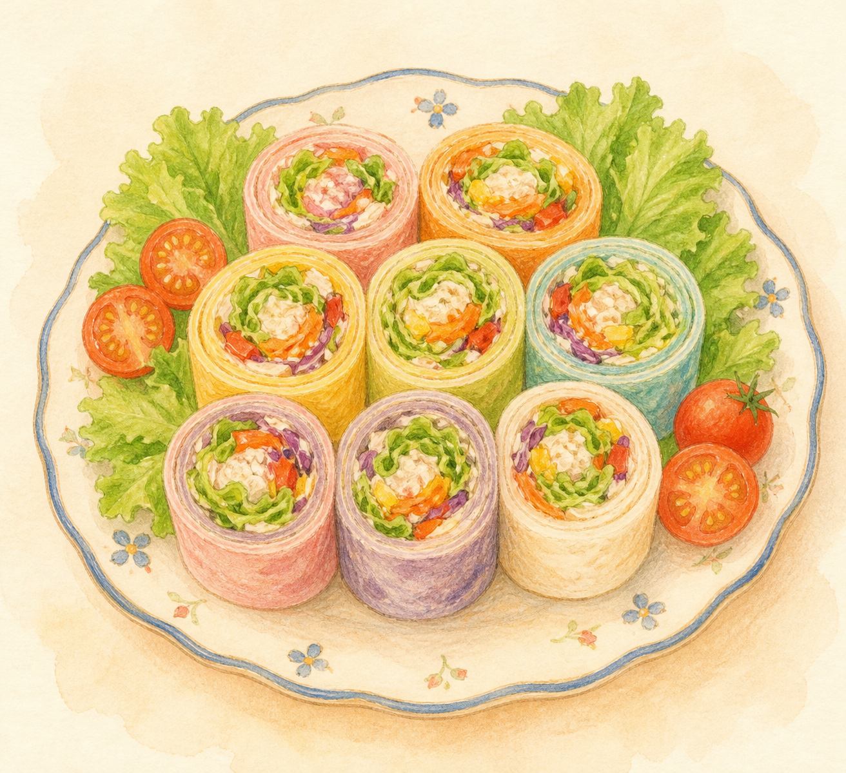
요리활동
맛있는 요리 완성!
알록달록 무지개 또띠아 롤이 완성되었어요!
우리가 만든 멋진 요리!
알록달록 무지개 색깔
빨강, 노랑, 초록 채소들이 어우러져 정말 예뻐요.
친구와 함께 맛있게 냠냠
내가 직접 만들어 더 맛있고 뿌듯해요.
세계 친구들의 식탁
멕시코와 세계 여러 나라 친구들도 즐겨 먹어요.
깨끗하게 정리해요
맛있게 먹고 난 뒤 내 자리는 스스로 정리해요!

Slide 8
요리활동
한눈에 보는 요리 순서
1단계부터 4단계까지 차근차근 기억해 보아요
1. 재료 준비
또띠아와 신선한 채소 준비하기
2. 소스 바르기
또띠아 위에 소스를 쓱쓱 바르기
3. 돌돌 말기
채소를 넣고 손으로 돌돌 말기
4. 맛있게 썰기
한 입 크기로 썰어 맛있게 먹기

